Slide 1


UỶ BAN NHÂN DÂN QUẬN LONG BIÊN
TRƯỜNG MẦM NON VIỆT HƯNG
HOẠT ĐỘNG LÀM QUEN VỚI TOÁN
Đề tài: Dạy trẻ nhận biết rõ nét về chiều cao của 2 đối tượng.
Sử dụng đúng từ: cao hơn – thấp hơn
Lứa tuổi : Mẫu giáo bé 3 - 4 tuổi

Slide 2

Cô và trẻ chơi trò chơi: “Gieo hạt”

Slide 3

Phần 1: Dạy trẻ nhận biết sự khác biệt rõ nét về chiều cao của 2 đối tượng.
Sử dụng đúng từ :Cao hơn, thấp hơn

Slide 4
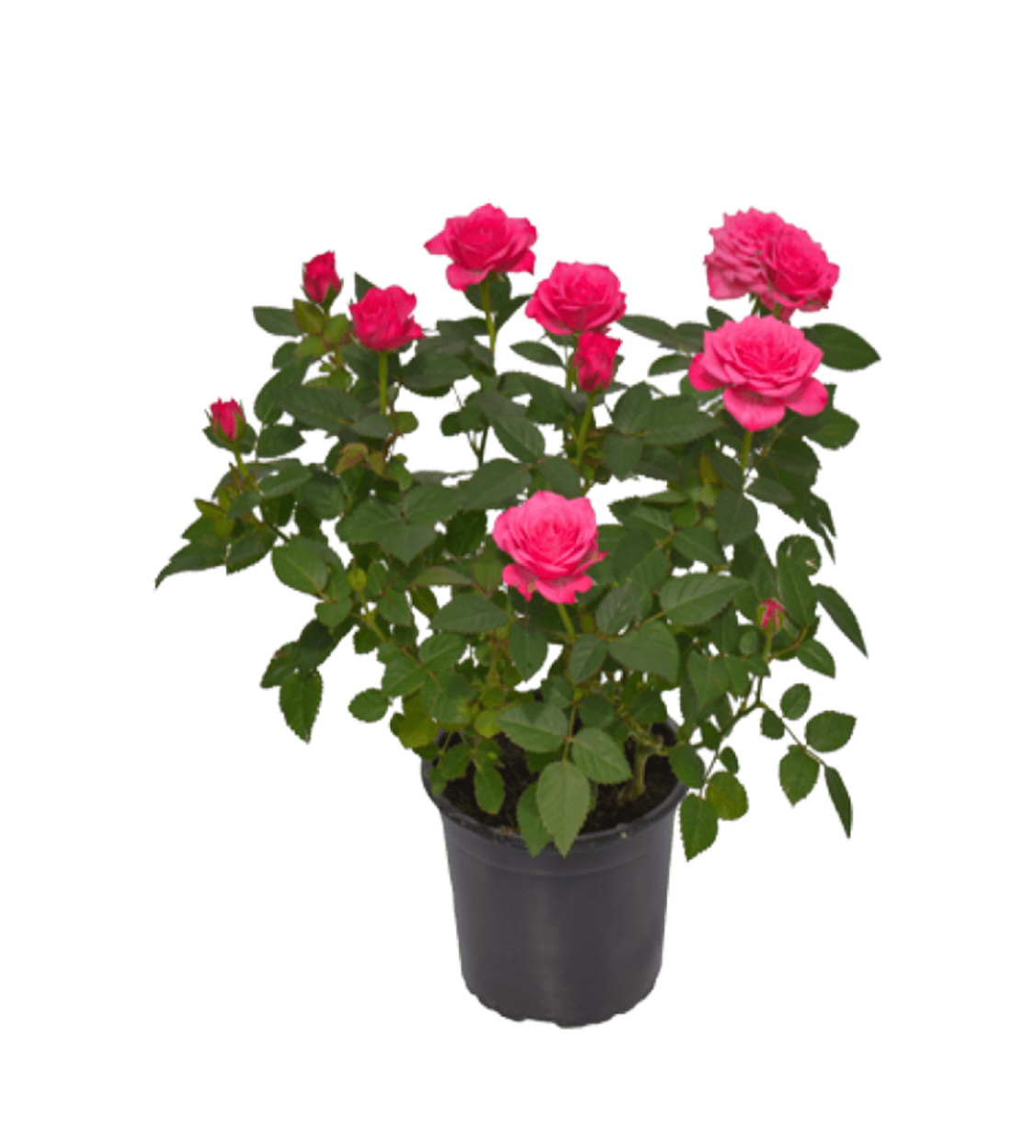
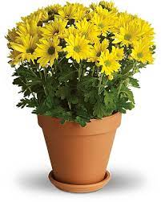
Phần thừa ra

Slide 5
Không có phần thừa ra

Slide 6
Trò chơi: “Thi xem ai nhanh”

Slide 7
Phần 2: Ôn luyện củng cố

Slide 8
Trò chơi 1: “Ai thông minh”

Slide 9
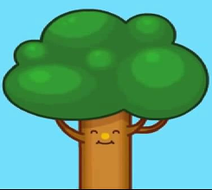

Cây nào cao hơn

Slide 10

Bút chì nào thấp hơn

Slide 11
Thước màu nào cao hơn

Slide 12

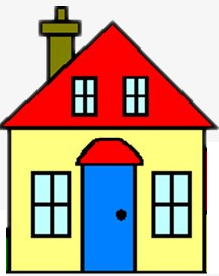
Ngôi nhà nào thấp hơn

Slide 13
Trò chơi 2: “Tìm bạn”

Slide 14
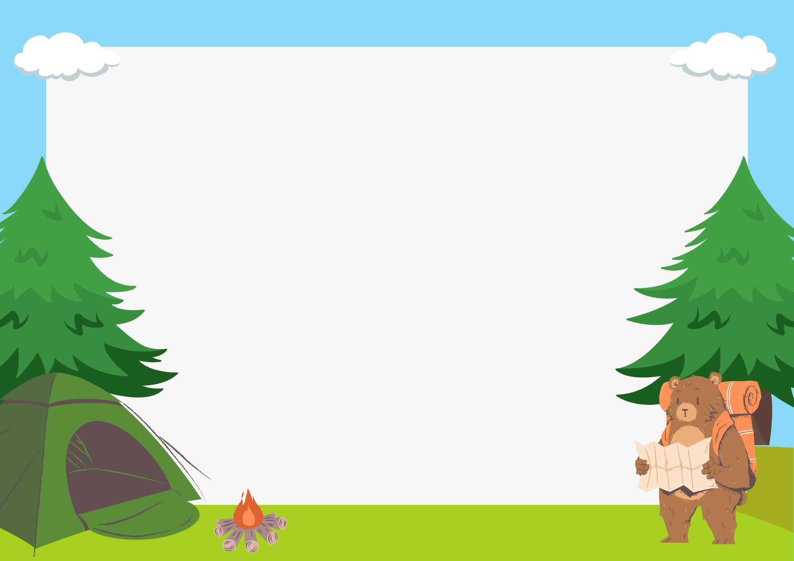
Xin chào và hẹn gặp lại !

